Slide 1
Виртуальное путешествие
Алтай – жемчужина Сибири
Автор :
Библиотекарь: Какорина Тамара Петровна
МОУ «Титовская ООШ»
Егорьевский р-н
2012

Slide 2
АЛТАЙ
Всё вокруг первобытно, грандиозно и величаво: могучим кольцом раскинулись и ушли в беспредельную даль горы. Мягкие линии сдвинулись одна за другую, смешались в лабиринте очертаний и замкнулись в неуловимой дали воздушной лазури.
Чорос-Гуркин

Slide 3
МАРШРУТ
МАЛОЕ ЗОЛОТОЕ КОЛЬЦО
ЧУДЕСА НАШЕГО КРАЯ
ЭПИЛОГ

Slide 4
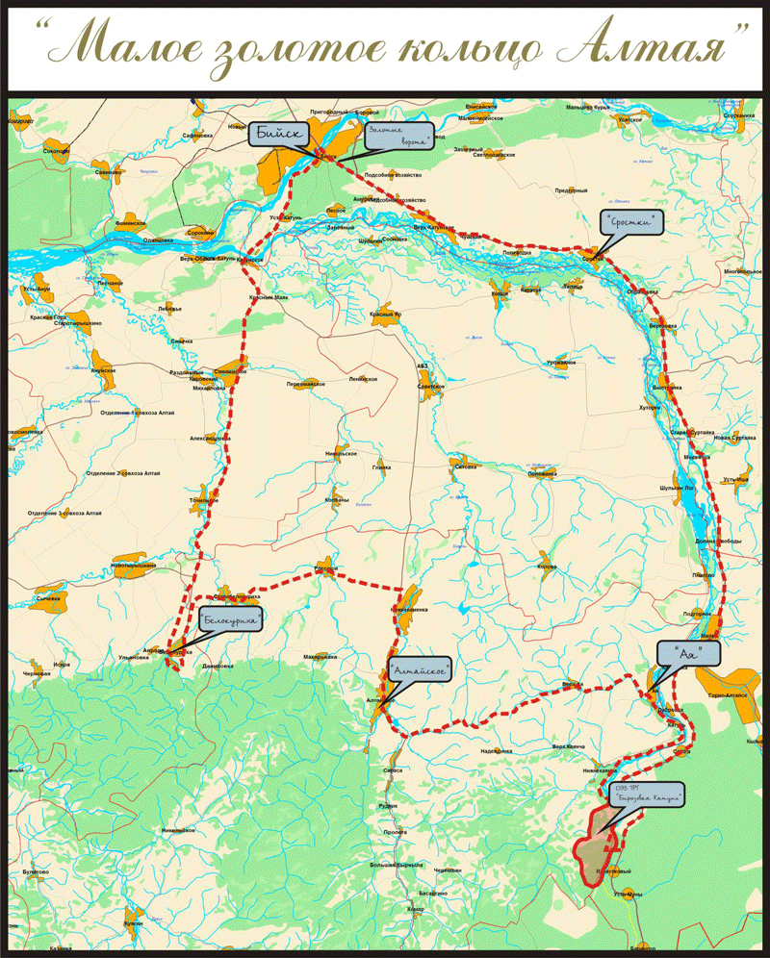
Главная
Малое золотое кольцо Алтая
БИЙСК
ЗОЛОТЫЕ ВОРОТА
СРОСТКИ
БЕЛОКУРИХА
АЛТАЙСКОЕ
АЯ
БИРЮЗОВАЯ КАТУНЬ

Slide 5
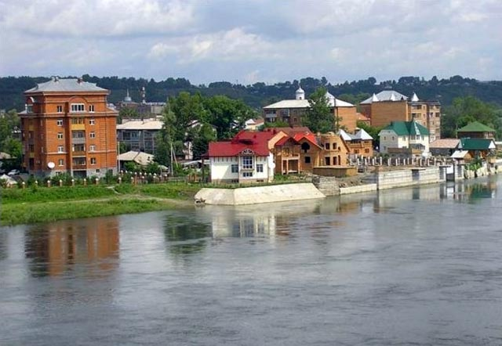
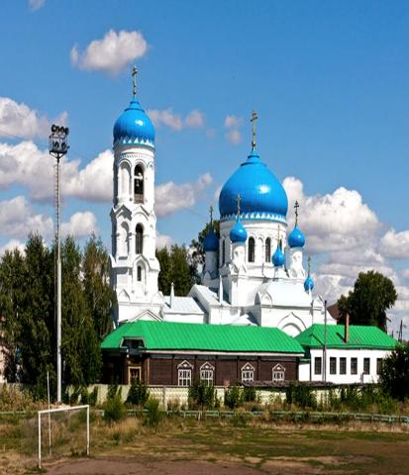
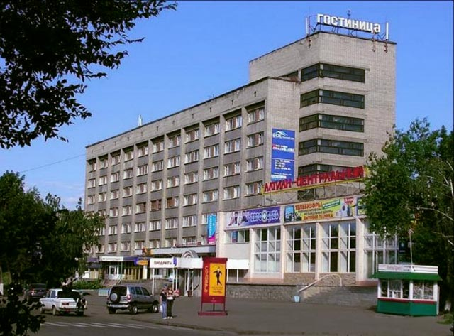
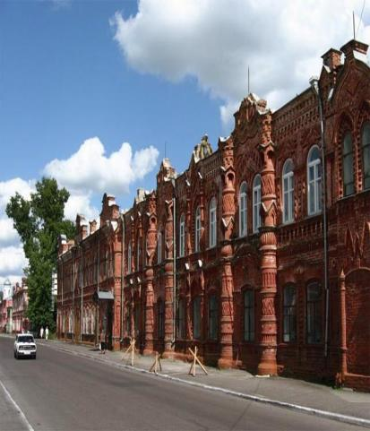
Золотое кольцо
Главная
Город Бийск - старейший город
Алтая, построенный по именному указу Петра I более трехсот лет назад. Из крепости, защищавшей южные рубежи России от набегов джунгар, за три века Бийск превратился в наукоград Российской Федерации. Сегодня город находится в числе лидеров в области нанотехнологий и фармацевтической промышленности. Решением Правительства от 21 ноября 2005 г. городу Бийску присвоен статус наукограда Российской Федерации.
Интересно прогуляться по старинным улочкам, сохранившим купеческий образ города, посетить музеи, где собраны тысячи экспонатов по природе и истории Алтая, многие из которых уникальны, а также совершить экскурсию к месту образования Оби - величайшей реки планеты. Каждый гость Бийска обязательно посещает Бийский краеведческий музей им. В.В. Бианки, где знакомится с экспозицией, посвященной истории легендарного Чуйского тракта.
Бийск
Объекты для посещения
Бийский краеведческий
музей им. В.В. Бианки
Успенский кафедральный собор.
Озеро Лебединое
Истоки Оби
Музей истории Алтайской духовной миссии
Купеческий Бийск
Туристский комплекс "Уикенд парк"
подробнее

Slide 6
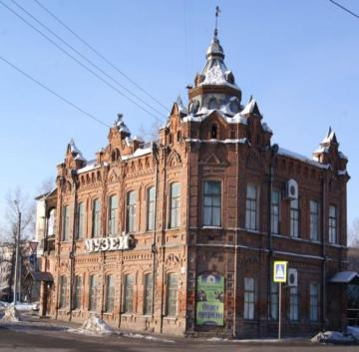
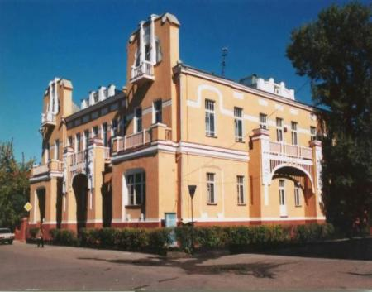
Золотое кольцо
Главная
Бианки Виталий Валентинович. Известный детский писатель, родился в 1894 году в Петербурге в семье ученого-биолога.
В 1916 году с университетской скамьи призван в армию. Не желая участвовать в гражданской войне, дезертирует и в 1918 году вместе с женой, Зинаидой Захарович, и сыном приезжает в Бийск и уже под фамилией Белянин поступает на службу в Бийскую земскую управу.
С конца 1919 - начала 1920 года - один из наиболее увлеченных организаторов и создателей городского краеведческого музея, а с января 1920 - заведующий зоологическим отделом музея.
С целью сбора экспонатов для музея организовал и возглавил две экспедиции в Горный Алтай. Участвовал в создании метеостанции при музее, где работал с 1920 по 1922 годы его брат Анатолий.
В 1922 году в связи с угрозой ареста братья Бианки вместе с семьями спешно уезжают в Петроград.
Пережитые невзгоды и потрясения давали о себе знать, и к 1956 году у Бианки был уже инфаркт и 2 инсульта, а в 1959 году не стало первого советского детского писателя.
В связи с 50-летием Советской власти, и учитывая заслуги В.В.Бианки в создании Бийского музея, в 1967 году нашему краеведческому музею было присвоено его имя.
Бийский краеведческий музей
им. В.В. Бианки
Бийский краеведческий музей.
Отдел ''Музей Чуйского тракта''
Бийский краеведческий музей имени В.В.Бианки
подробнее

Slide 7
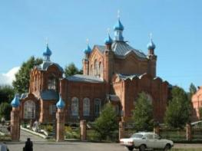
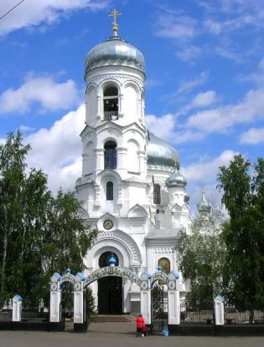
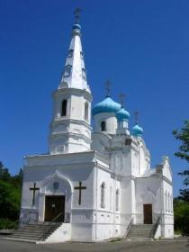
Золотое кольцо
Главная
Успенский кафедральный собор.
Храм
Дмитрия Ростовского
Успенский кафедральный собор. построен в 1903 году
Храм святого Александра Невского
стоит на месте слияния Бии и Катуни,
на месте зарождения Оби.

Slide 8
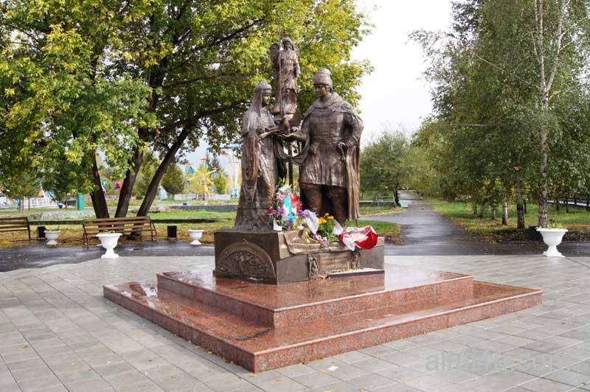
Золотое кольцо
Главная
Памятник Петру и Февронии Муромским
Петр и Феврония Муромские – супруги, святые, ярчайшие личности Святой Руси. О них сложена красивая поэтичная повесть.
подробнее
Notes:
«Князь Петр был младшим братом княжившего в г. Муроме благоверного Павла. Однажды в семье Павла случилась беда – по наваждению дьявола к его жене стал летать змей. Горестная женщина, уступившая демонской силе, обо всем поведала мужу. Князь наказал супруге выведать у злодея тайну его смерти. Выяснилось, что погибнуть супостату «суждено от Петрова плеча и Агрикова меча». Прознав об этом, князь Петр тотчас решился убить насильника, положившись на помощь Божию. Выследив змея, Петр поразил его. Но перед смертью змей обрызгал победителя ядовитой кровью, и тело князя покрылось струпьями и язвами.
Никто не мог исцелить Петра от тяжкой болезни. Со смирением перенося мучения, князь во всем предался Богу. И Господь направил его в рязанскую землю. Один из юношей, посланных на поиски лекаря, случайно зашел в дом, где застал за работой одинокую девушку по имени Феврония, дочь древолаза, имевшую дар прозорливости и исцелений. После всех расспросов Феврония наказала слуге: «Приведи князя твоего сюда. Если будет он чистосердечным и смиренным в словах своих, то будет здоров!».
Князя, который сам ходить уже не мог, привезли к дому, и он послал спросить, кто хочет его вылечить. И обещал тому, если вылечит, – большую награду. «Я хочу его вылечить, – без обиняков ответила Феврония, – но награды никакой от него не требую. Вот к нему слово мое: если я не стану супругой ему, то не подобает мне лечить его». Петр пообещал жениться, но в душе слукавил: гордость княжеского рода мешала ему согласиться на подобный брак. Феврония зачерпнула хлебной закваски, дунула на нее и велела князю вымыться в бане и смазать все струпы, кроме одного. Феврония, зная, что болезни попускаются Богом во испытание и за грехи, назначила лечение для плоти, подразумевая духовный смысл. Поскольку Феврония прозрела лукавство и гордость Петра, она велела ему оставить несмазанным один струп как свидетельство греха. Вскоре от этого струпа вся болезнь возобновилась, и князь вернулся к Февронии. Во второй раз он сдержал свое слово. «И прибыли они в вотчину свою, город Муром, и начали жить благочестиво, ни в чем не преступая Божии заповеди».

Slide 9
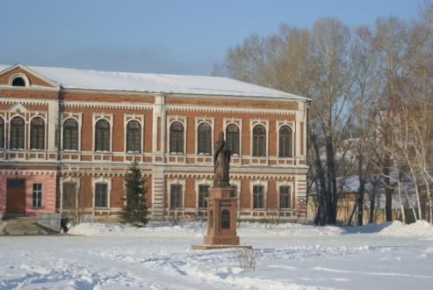
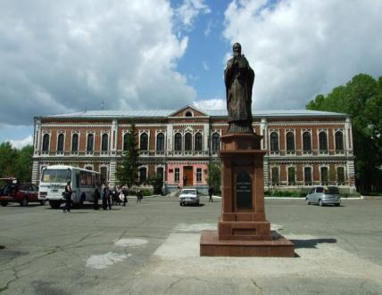
Золотое кольцо
Главная
Музей истории Алтайской духовной миссии
Архиерейское подворье, здесь располагалась единственная православная миссия на Алтае

Slide 10
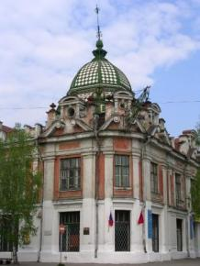
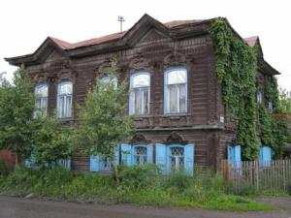
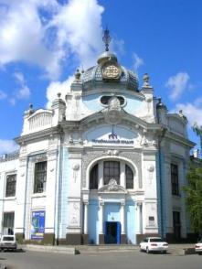
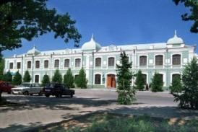
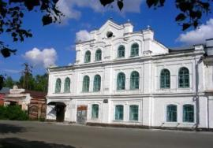
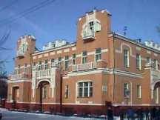
Золотое кольцо
Главная
Купеческий Бийск
Одна из немногих сохранившихся построек в городе, украшенных глухой резьбой.
Пассаж купцов Второвых 1905 г.
Пассаж купца Фирсова
Усадьба купца Сычева
Пассаж купцов Яушевых
Дом Ассанова.1910-1915гг

Slide 11
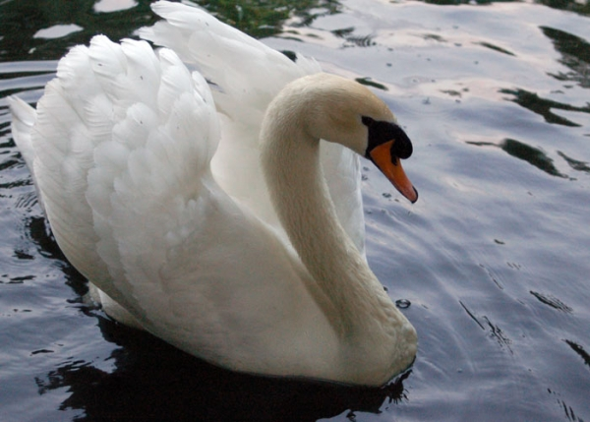
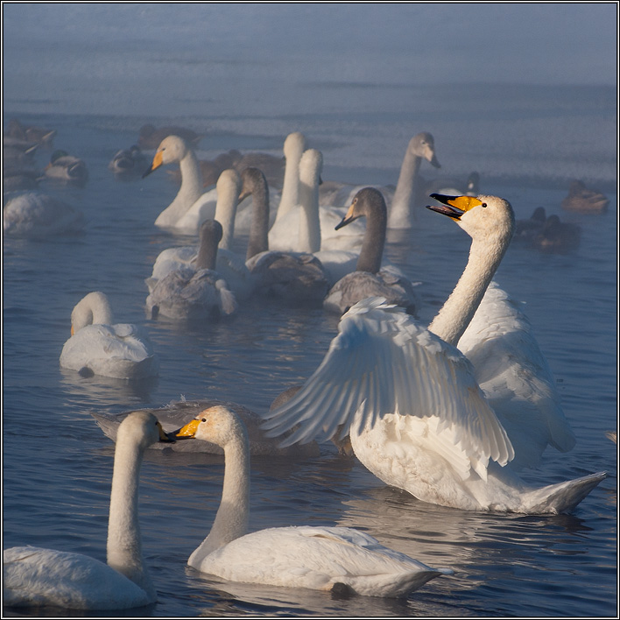
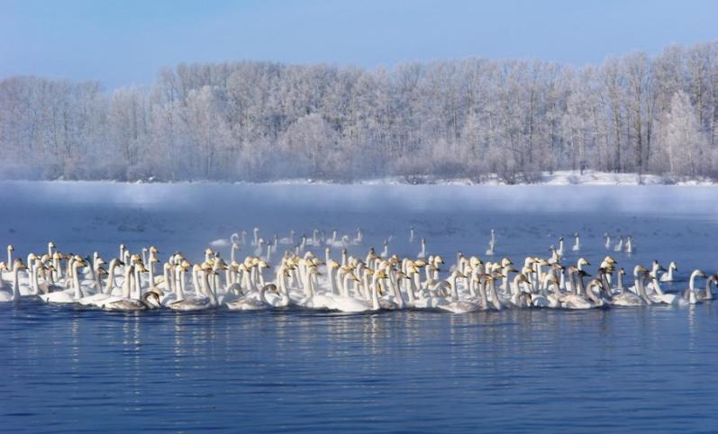
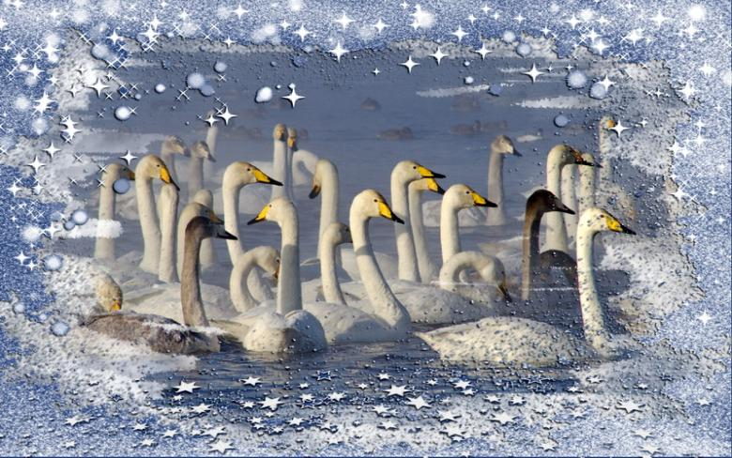
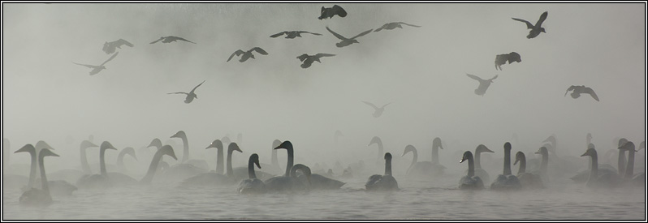
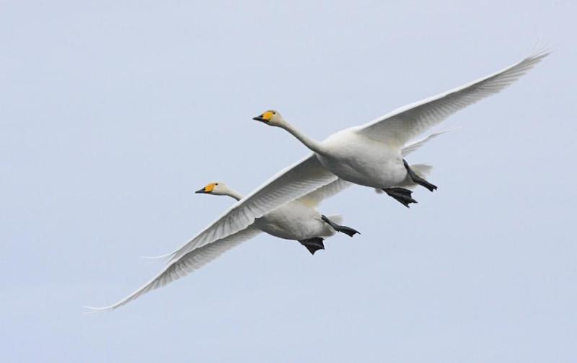
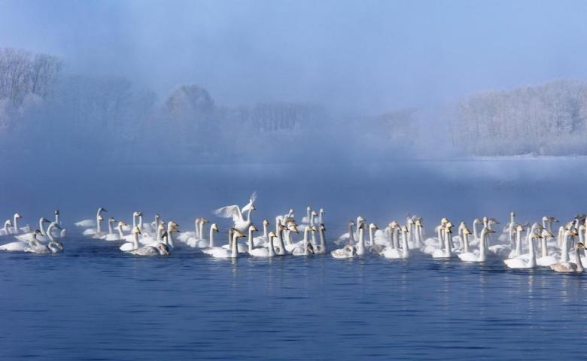
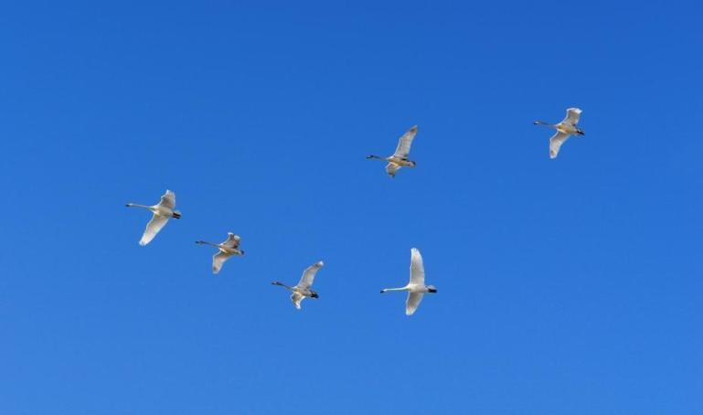
Золотое кольцо
Главная
Озеро Лебединое
Озеро Светлое (Лебединое) находится в Советском районе Алтайского края, рядом с селом Урожайное. Озеро является памятником природы, оно уникальное в своем роде. Здесь учрежден государственный природный комплекс заказник «Лебединый» с целью сохранения единственной на Алтае зимовки лебедей-кликунов.
подробнее

Slide 12
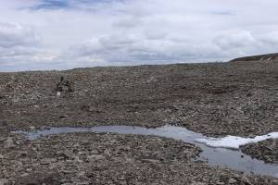
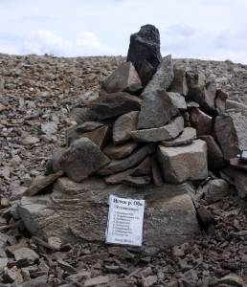
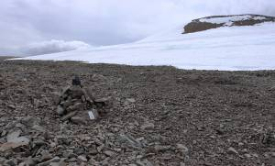
Золотое кольцо
Главная
Истоки Оби
В июле 2010 года экспедиция под руководством академика РАЕН Поливанова В.П. отправилась на поиски истока реки Обь. После исследования верховьев р. Аргамджи и р. Колгуты участники экспедиции установили: русло в верховьях Колгуты начинается на высоте 3360 метров, а русло Аргамджи после Барсова ущелья поднимается на приледниковое плато. Река Аргамджи берет свое начало с ледника на высоте 3530 метров - это и есть исток реки Оби! Экспедиция дала стране еще более великую на целых 580 км реку Обь, которая начинается не после слияния Бии и Катуни на высоте 175 м, а на 3355 м выше, в горах Бога. Обь заняла достойное место в системе Великих рек России. Она течет в Мировой океан по следующим рекам: Аргамджи (лев. пр. Колгуты) – Колгуты (пр.пр. Ак-Алаха) – Ак-Алаха (лев. пр. Аргута) – Аргут (пр. пр. Катуни) – Катунь (до слияния с Бией) и далее под названием Обь.
подробнее

Slide 13
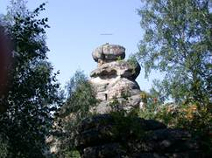
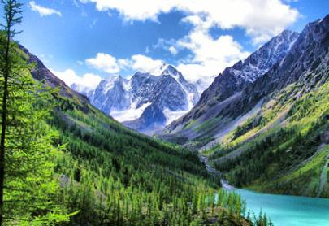
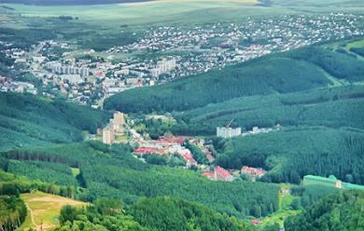
Золотое кольцо
Главная
Туристский комплекс "Уикенд парк"
Туристско-этнографический комплекс "Уикенд парк" расположен в удивительно красивом месте в пригороде города Бийска, рядом с селом Лесное. Уникальность туркомплекса обусловлена тем, что на его территории зонами расположены березовая роща, сосновый лес и лесное озеро, а вблизи течет река Катунь..
Это комплекс исторических объектов, единственный в своем роде в Алтайском крае, рассказывает поситителям об укладе жизни людей, живших много лет назад.
подробнее

Slide 14
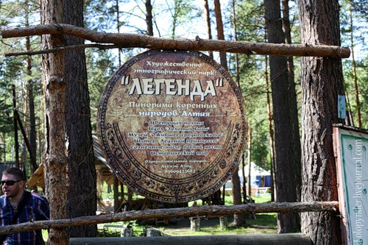
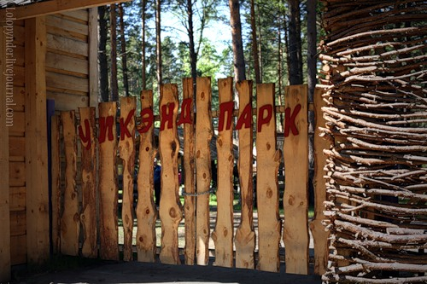
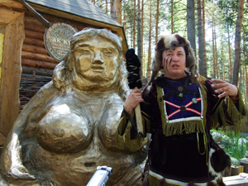
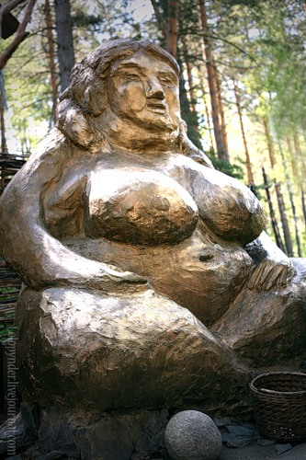
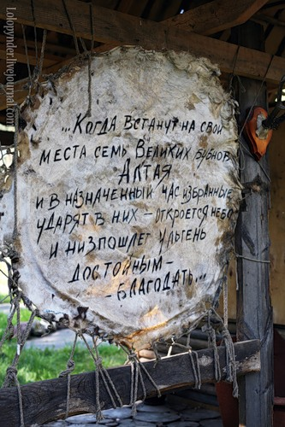
Золотое кольцо
Главная

Slide 15
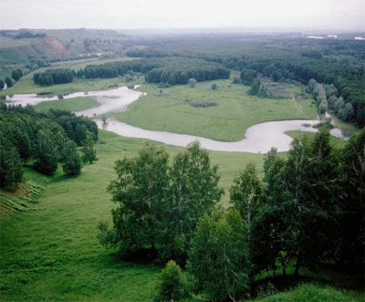
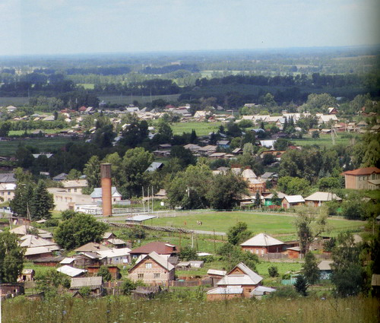
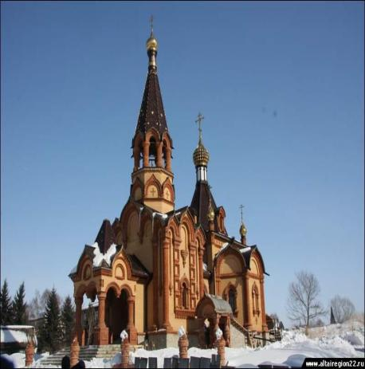
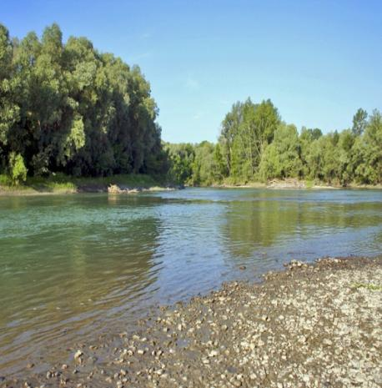
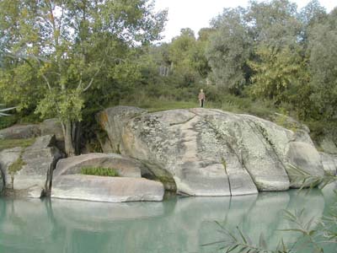
Золотое кольцо
Главная
Следующее уникальное место маршрута село Сростки, где родился и вырос известный и любимый народом писатель, кинорежиссер, актер Василий Макарович Шукшин.
Почти все путешествующие по Чуйскому тракту обязательно посещают Всероссийский мемориальный музей-заповедник В.М. Шукшина.
Ежегодно начиная с 1976 г. в Сростках проводятся Шукшинские дни. Тысячи людей из разных уголков России и из-за рубежа по зову сердца приезжают в Сростки, чтобы поклониться земле, на которой вырос талантливый человек, беззаветно любивший свой народ.
Всероссийский мемориальный музей-заповедник В.М. Шукшина
Объекты для посещения
с.Сростки
Дом,в котором родился
В.М. Шукшин
Дом, где прошли детские
и юношеские годы В.М. Шукшина.
Дом матери, музей В.М. Шукшина
Здание бывшей Сростинской школы, где учился и работал
В.М. Шукшин
Дом-музей В.М.Шукшина
Поповский остров
Гора Пикет
подробнее

Slide 16
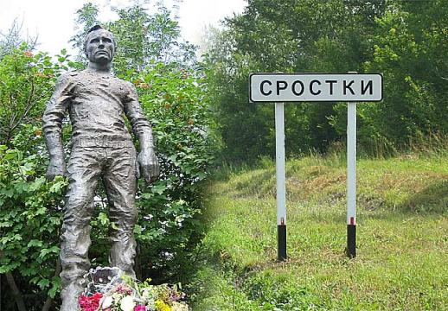
Золотое кольцо
Главная
Нельзя постичь до конца творческую природу Шукшина, не побывав в Сростках, не повидав Алтая, где живут родные, близкие, дорогие его сердцу люди. Дороги ведут к берегу Катуни с видом Поповского острова, на "Камушки" в Баклань, а рядом Пикет с березовыми колками, отвесными обрывами над Катунью и Федуловкой. Все это - немые свидетели детства Василия Макаровича, праздники его души.
"Малая родина" Шукшина стала живительным источником всех видов искусства, присущих творчеству писателя, кинорежиссера, актера Шукшина. Опыт и мудрость земляков, любовь к родной земле, впитанную с молоком матери, нес В. М. Шукшин в душе до последнего часа. "Родина ... И почему не живет в сердце мысль, что когда-то я останусь там навсегда? Когда? Ведь не похоже по жизни-то... Отчего же? Может потому, что она и живет постоянно в сердце, и образ ее светлый погаснет со мной вместе. Видно так. Благослави тебя, моя родина, труд и разум человеческий! Будь счастлива! Будешь ты счастлива, и я буду счастлив."
... Трудно понять, но как где скажут "Алтай", так вздрогнешь, сердце лизнет до боли мгновенное горячее чувство... Когда буду помирать, если буду в сознании, в последний момент успею подумать о матери, о детях и родине, которая живет во мне. Дороже у меня ничего нет.
В.М. Шукшин
подробнее

Slide 17
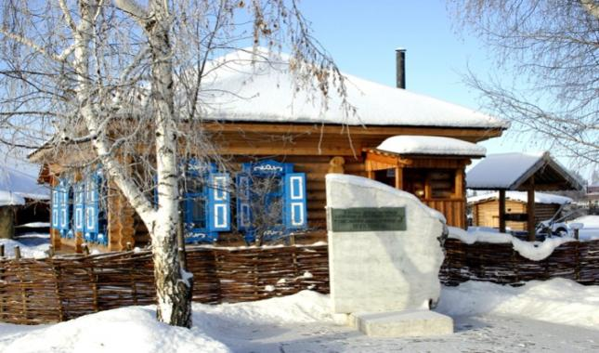
Золотое кольцо
Главная
Всероссийский мемориальный музей-заповедник В.М. Шукшина
Памятный знак, установленный на месте, где стоял дом, в котором 25 июля 1929 года родился В. М. Шукшин

Slide 18
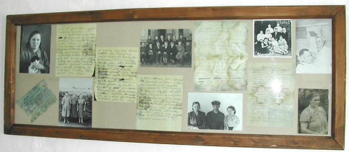
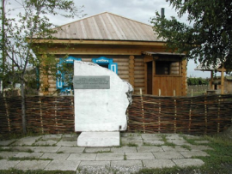
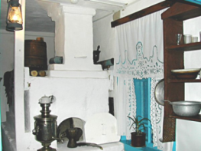
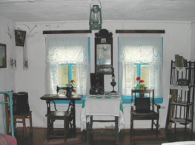
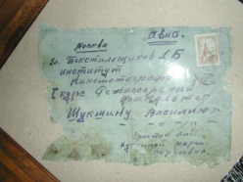
Золотое кольцо
Главная
Дом, где прошли детские и юношеские годы В.М. Шукшина.

Slide 19
Золотое кольцо
Главная
Дом матери, музей В.М. Шукшина
Дом куплен Василием Макаровичем Шукшиным матери, Марии Сергеевне Куксиной в 1965 г. на первый крупный гонорар за роман "Любавины". Мария Сергеевна прожила в нем с 1965 по 1972 год. Здесь в 1978 году был открыт Дом-музей В.М. Шукшина, с 1989 года является частью Музея-заповедника В.М. Шукшина. Василий Макарович бывал в этом доме неоднократно уже известным на всю страну писателем, режиссером, актером, часто с друзьями Р. и Ю. Григорьевыми, А. Саранцевым, Л. Куравлевым, А. Заболоцким, Л. Федосеевой.
подробнее

Slide 20
Золотое кольцо
Главная
Всероссийский мемориальный музей-заповедник В.М. Шукшина
Скульптура В. М. Шукшина, автор В. М. Клыков, расположенна на территории главного здания Всероссийского мемориального музея-заповедника В. М. Шукшина.
В экспозиции музея 5 разделов:
"История села Сростки н.XIX - к.XX в.в."
"Школьный класс (мемориальная экспозиция)"
"Творчество В.М. Шукшина 1954-1974 г.г."
"Мировое литературное наследие В.М. Шукшина. Шукшин и театр"
"Шукшин и современность"
подробнее

Slide 21
Золотое кольцо
Главная
Здание бывшей Сростинской школы,
где учился и работал В.М. Шукшин

Slide 22
Золотое кольцо
Главная
Гора Пикет (местное название Бикет) известна далеко за пределами села как место проведения с 1976 года Шукшинских чтений - народного литературного праздника. Это одно из самых привлекательных мест села.
Главные мероприятия Шукшинских чтений традиционно проходят на Пикете. С горы Пикет, по словам самого писателя, «всю Россию видно». Там теперь стоит памятник, подаренный селу скульптором Вячеславом Клыковым.
Василий Макарович такой же, как и в последних кадрах фильма «Печки-лавочки» — смотрит вдаль, задумчив… О чем бы он думал сейчас, с каким бы настроением смотрел бы и на всю Россию, и на родное село? Наверное, пытался бы ответить на тот же вопрос, которым задавался всю свою жизнь: «что с нами происходит?»
Отсюда, с верхней точки горы Пикет, открывается необыкновенной красоты панорама разнообразных пейзажей поймы реки Катунь и предгорий Алтая. Видны Монахова гора и Бабырган. Эти памятные места не раз упоминались в литературных произведениях В.М. Шукшина и его фильмах. Здесь снят последний кадр фильма "Печки-лавочки".
Гора Пикет
Гора Пикет – любимое
место сростинцев.
Вид с Пикета
Шукшинские чтения
Памятник В.М.Шукшину
подробнее

Slide 23
Золотое кольцо
Главная
Бирюзовая Катунь
Объекты для посещения
Тавдинские пещеры
Памятник художнику и философу Николаю Рериху

Slide 24
Золотое кольцо
Главная
Тавдинские пещеры
Напротив источника Аржан-Суу и поселка Известняковый на противоположном (левом) берегу реки Катунь расположены знаменитые Тавдинские пещеры, которые являются памятником природы. Протяженность скал с пещерами (их здесь более 30) — 5 км. Наиболее известна пещера Большая Тавдинская. Перед тем, как отправляться в пещеру, учтите, в некоторых местах вам придется ползти на корточках — высота не превышает метра.
Вход в Большую Тавдинскую пещеру
подробнее

Slide 25
Золотое кольцо
Главная
Памятник художнику и философу Николаю Рериху
Памятник Рериху из белого мрамора возвышается прямо на берегу реки Катунь на фоне живописных алтайских гор. Памятник установлен напротив Тавдинских пещер, рядом с гротами на берегу Катуни и на фоне гор.
подробнее

Slide 26
Золотое кольцо
Главная
Озеро Ая
Объекты для посещения
Пресноводное озеро Ая
Гора Чертов палец

Slide 27
Золотое кольцо
Главная
В октябре 2003 года был организован «Природный парк Ая».
В переводе с тюркского "Ай" означает "луна", и действительно, озеро имеет форму полумесяца. Озеро Ая, расположенное как бы в ложбине, среди зеленых гор, характеризуется прозрачной и теплой водой. Оно заполняет одну из трех котловин на поверхности террасы.
Существует алтайская легенда о том, что Луна (Ай) спустилась в долину и схватила там людоеда Дельбегена, чтобы спасти род людской. На том месте, где спустилась с неба луна, образовалась вмятина и возникло озеро Ая.
В окрестностях озера Ая находятся живописные горные пейзажи, пещеры, сосновые боры на левом берегу Катуни. Однако, из-за большой концентрации рекреационных учреждений озера Ая испытывает. В настоящее озера Ая испытывает время избыточную антропогенную нагрузку и нуждается в охране.
В связи с этим в 2003 году был создан Природный парк Ая, который в настоящее время ведет активные действия по улучшению экологической ситуации в районе озера.
Озеро Ая называют за ее красоту «Жемчужиной Сибири».
подробнее

Slide 28
Золотое кольцо
Главная
Озеро Ая
Легенда о селе Ая .
Много легенд сложено о долине, где расположено село Ая. Много существует версий и о названии этого села. Вот одна из них.
Люди, заселившие долину около двухсот лет назад, не могли долго придумать, как назвать им свое поселение. Собрались они вместе, стали придумывать. Шум, гам. Спор до самой ночи длился, но так и не смогли придумать ничего подходящего. Темно уже стало, начали люди расходиться. Кто-то споткнулся в темноте и сильно ударил ногу, от боли вскрикнув: «Ай!». Тут из-за туч и луна выглянула, как будто ее позвали.
Светло стало кругом, легче по домам будет идти. В благодарность жители село свое именем луны назвали - «Ай», что в переводе с алтайского значит «луна» или «месяц». Впоследствии, для более легкого произношения, село стали называть Ая.
Особой изюминкой озера Ая можно назвать маленький (20х6 м) островок почти в центре. Когда-то здесь была построена изящная беседка, которой дали романтичное название — беседка Любви. До островка можно добираться вплавь.
подробнее

Slide 29
Золотое кольцо
Главная
Гора Чертов Палец
(Чертов коготь)
Недалеко от озера Ая находится скала "Чертов палец", откуда открывается незабываемый вид на долину реки Катунь и величественная панорама Алтайских гор. Вершина расположена недалеко от озера Ая, справа от дороги, ведущей от подвесного моста через Катунь в село Нижняя Каянча. Название гора получила благодаря своеобразному скальному выступу.
Здесь можно вдоволь насладиться горной тишиной, послушать пение птиц. Вид солнца, встающего над Катунью из-за бесконечных гор, да еще наблюдаемый с высоты птичьего полета, вряд ли оставит кого-то равнодушным
подробнее

Slide 30
Золотое кольцо
Главная
с.Алтайское
Объекты для посещения
Краеведческий музей в
с. Алтайское
«Цветущая долина» НПО «Биолит»
В 45 км от озера Ая расположено село Алтайское - центр Алтайского района, одно из самых больших и протяженных сел Алтая. Село Алтайское основано в 1808 г. Являлось крупным купеческим центром. Одно из самых больших и протяженных сёл Алтайского края.
подробнее

Slide 31
Золотое кольцо
Главная
Краеведческий музей в
с. Алтайское
В с.Алтайское находится краеведческий музей, где собран любопытный материал о пребывании известного художника и философа Н.К. Рериха на алтайской земле и Беловодье. Кроме того, в музее есть интересные экспозиции по крестьянскому творчеству, истории партизанского движения, истории Великой Отечественной войны.
.
Выставочный зал Н.К. Рериха (фрагмент)
подробнее

Slide 32
Золотое кольцо
Главная
Цветущая долина.
Научно-производственное объеинение "Биолит" располагается селе Алтайское, в предгорьях Алтая.
Здесь в летнее время принимает гостей дендрарий «Цветущая долина» с экзотическими растениями и целебными травами.
подробнее

Slide 33
Золотое кольцо
Главная
Город-курорт Белокуриха
Объекты для посещения
Белокуриха находится в Смоленском районе Алтайского края. Расположен город в юго-восточной части Алтайского края в долине реки Белокуриха на высоте 240—250 метров над уровнем моря у подножия горы Церковки. Датой основания города-курорта Белокуриха считается 1867.
Является бальнеологическим курортом федерального значения.
По одной из версий, из-за обильных зарослей рябины у источников «Беле-Кур» – «рябиновый мост» образовалось название Белокурихи. Другая версия названия – белый пар, который курился зимой над горячими источниками. В Белокурихе действуют несколько музеев. В городе имеются храмы и памятники.
г.Церковка с канатно-кресельным подъемником
подробнее

Slide 34
Золотое кольцо
Главная
Гора Церковка
Скала Церковка имеет высоту 794 м, находится в 4 км к юго-западу от Белокурихи и представляет собой поросшую лесом гору конусообразной формы с несколькими скальными выходами.
Гора Церковка давно стала местной достопримечательностью города-курорта Белокуриха. На вершине Церковки открывается замечательный вид на Бийскую равнину, подступающую к горам, на город Белокуриху, на курортную зону с санаториями и на волнистые гребни гор Чергинского хребта.
Вершиной скалы является глыба-луковка, похожая на церковный купол, на ней установлен крест. Этим вероятно и объясняется название горы.
У восточной стороны скалы в прошлые века росло священное дерево алтайцев и стояла часовня.
Вид с горы
подробнее

Slide 35
Главная
ЧУДЕСА НАШЕГО КРАЯ
ОЗЕРА
РЕКИ
ГОРЫ
ВОДОПАДЫ
ЗАПОВЕДНИКИ
ЛЕСА

Slide 36
Чудеса нашего края
Главная
Телецкое озеро
Телецкое озеро - самое большое озеро Алтая и одно из крупнейших озер России. Максимальная глубина озера составляет около 330 метров. Это позволило озеру занять почетное 25 место среди самых глубочайших озер мира!
Название озера происходит от алтайского племени телеутов. Это озеро часто называют младшим братом Байкала. Также как и Байкал, озеро очень глубокое, вытянуто между гор и имеет гораздо большую длину, чем ширину, в него впадает множество рек и ручьев (около 80), а вытекает только 1 река - Бия.
По-алтайски Телецкое озеро называется Алтын-Коль, что в переводе означает "золотое озеро". По старой легенде, в давние времена на Алтае был голод. Один алтаец имел большой золотой слиток, но, обойдя весь Алтай, так и не смог на него ничего купить. Раздосадованный и голодный, "богатый" бедняк бросил свой слиток в озеро и сам погиб в его волнах. С тех пор на языке алтайцев озеро называется Алтын-Коль - "Золотое озеро".
подробнее

Slide 37
Чудеса нашего края
Главная
Озеро Белое
Озеро Белое не имеет известности Чемала или Телецкого озера, но нисколько не уступает им по живописности. Лежащее у подножья горы Синюхи, оно радует синью своих вод и раскинувшимся сосновым бором на одном из берегов. Интересны и старые колодцы, оставшиеся от еще демидовских золотодобытчиков. По легенде алтайского озера, остров посреди Белого, возникший по указу Демидова, был построен при помощи насыпи камней на дно. Именно там, по сказанию, была сделана подземная каморка по чеканке золота, где работал мастер, прикованный к станку. Но люди государевы так и не смогли найти заветной комнатки, потому, что помощники Демидова при помощи плотины прятали островок, а крепостного увозили с глаз людских.
Белое озеро обладает статусом памятника природы федерального значения.
Белое озеро с вершины Синюхи
подробнее

Slide 38
Чудеса нашего края
Главная
Озеро Яровое
Озеро Большое Яровое расположено в центральной Кулундинской степи, в 8 км к западу от г. Славгорода.
С древних времен легенды скифских народов считали озеро Яровое местом исполнения всех желаний! Буквально по дну озера проходят две крестообразные линии, которые ученые называют аномальными! Но именно они в сочетании с горько-соленой водой очищают наше тело, наш организм, нашу энергетику и реализуют наши мечты! Ученые пока не могут научно объяснить этот факт. Но это было известно еще с первого тысячелетия до нашей эры, о чем сказано в древних легендах кочевых поселений Алтая.
Красота озера поражает воображение! Оно прекрасно как в утреннее, так и в вечернее время, когда поверхность воды приобретает густо-розовый фантастический цвет.
С 1978 года озеро Большое Яровое имеет статус памятника природы.
подробнее

Slide 39
Чудеса нашего края
Главная
Шавлинские озера
Верхнее Шавлинское озеро
Нижнее Шавлинское озеро

Slide 40
Чудеса нашего края
Главная
Верхнемультинское озеро

Slide 41
Чудеса нашего края
Главная
Река Катунь
Река Катунь — основная водная артерия Горного Алтая. Катунь (катун) в переводе с древнетюркского означает «хозяйка, женщина». В бассейне Катуни насчитывается более 800 ледников общей площадью 625 тыс км2, поэтому ледниковое питание Катуни играет существенную роль.
По долине Катуни на значительном протяжении идёт Чуйский тракт.
подробнее

Slide 42
Чудеса нашего края
Главная
Река Лебедь
Река Лебедь – правый приток Бии, одна из самых тихих и тёплых рек Горного Алтая, славится красивейшими скалистыми берегами и уникальным пихтовым лесом с примесью берёзы и осины на склонах окружающих её гор. По одной из версий назвали реку так из-за большого количества лебедей, прилетавших на лето в эти края. Но, возможно, название дано реке за её красоту и спокойствие.
подробнее

Slide 43
Чудеса нашего края
Главная
Горы Алтая
Алтайский край представляет собой самую большую горную цепь в Сибири. Горы растянулись на огромное расстояние, прорезанные долинами рек и межгорными обширными котловинами. Некоторые участки Алтайских гор, вместе с заповедниками, расположенными на их территории, находятся под охраной ЮНЕСКО.
подробнее

Slide 44
Чудеса нашего края
Главная
Горный Алтай

Slide 45
Чудеса нашего края
Главная
Святилище древних на вершине горы Очаровательной
Расположено в 4 км на юго-восток от поселка Колывань. На вершине горы Очаровательная расположен грот, напоминающий голову рыбы, зверя или птицы с раскрытой пастью (клювом) и даже с глазом. Еще более сходство с живым существом усиливается, если заглянуть в грот с верхней площадки скалы. Оттуда видна широко раскрытая пасть с гладкими внутренними стенками, переходящая в темный «зев» и затем в «гортань» - тонкую расщелину между каменными пластами.
На полу лежит жертвенный камень, у подножия которого выбита лужа для сбора крови жертвенного животного. Неподалеку в гранитной плите имеется сквозное отверстие. Наблюдая с этого места в период весеннего и осеннего равноденствия можно видеть, как на закате солнце пропадает в пасти фантастической птицы-зверя. Есть еще несколько загадочных сторон этого скального комплекса на вершине сопки, которые позволяют судить о том, что это место являлось культовым для древнего человека.
Само название горы – «Очаровательная» - происходит от слова «чары».
подробнее

Slide 46
Чудеса нашего края
Главная
Скала ''Четыре брата''
Скала «Четыре брата» - место, напоминающее знаменитые Красноярские столбы, находится в 3,5 км южнее г. Белокурихи, на водоразделе реки Белокурихи и ручья Медвежьего.
Скала известна с середины XIX в., со времени существования курорта Белокуриха. Представляет собой живописные гранитные скалы причудливой формы в виде башен, являющихся останцами выветривания гранитов Белокурихинского массива. Это выход горной породы на поверхность земли. Наблюдаются четыре основные скалы тесно сросшиеся боками, овальной формы высотой около 10 м, в сечении - 5x15 м, которые по очертаниям напоминают четырех человек.
О "четырех братьях", как и о многих природных достопримечательностях Алтая существует легенда … По легенде это братья, которые спасали сестру от лесного чудовища и были превращены им в каменные изваяния.
Это самый известный геологический памятник природы на территории района.
Камни за скалой ''Четыре брата''
подробнее

Slide 47
Чудеса нашего края
Главная
Денисова пещера
На берегу реки Ануй в Солонешенском районе Алтайского края, рядом с границей Республики Алтай, находится Денисова пещера – уникальный археологический памятник Северной Азии, место обитания древнего человека от эпохи палеолита (300 тыс. лет до н. э.) до средних веков.
Первое упоминание о Денисовой пещере принадлежит Рериху, который посетил её в 1926 году во время путешествия на Алтай («19 августа, среда. Из Верхнего Уймона ехали новым путём – через Чёрный Ануй, Туманово, Матвеевку, Карпово, Солониху – до Бийска… Поблизости есть пещеры – около 70 саженей длины; в них найдены кости и надписи»). По мнению Николая Рериха, прародиной человечества являются Горный Алтай и Гималаи, а коридором заселения обширных просторов Северной Азии была долина Ануя, главной реки Солонешенского района. Эта теория во многом подтверждается результатами проведенных раскопок. Денисова пещера находится в долине реки Ануй, на границе Алтайского края и Республики Алтай, в 4 километрах от деревни Черный Ануй. Денисова пещера находится на высоте 600 метров над уровнем моря — единственный памятник Алтая, содержащий многометровые толщи культурных отложений, своеобразный «соленый пирог», включающий более 20 культурных слоев и представляющий таким образом разные эпохи развития человечества.
подробнее

Slide 48
Чудеса нашего края
Главная
Камышлинский водопад
Камышлинский водопад расположен на левом берегу реки Катунь, между устьем реки Сема и Тавдинскими пещерами, в 200 метрах от устья реки Камышлы. С 1996 года водопад имеет статус памятника природы Республики Алтай.
подробнее

Slide 49
Чудеса нашего края
Главная
Каскад водопадов на реке Шинок
Река Шинок - это удивительный и неповторимый памятник природы, уникальность которого заключается в небывалом скоплении каскадов красивейших водопадов – четыре небольших и три крупных, общей высотой около 120 метров.
Водопад Двойной Прыжок или Йог. Этот водопад второй по размерам, его высота составляет 25 метров. Ниже Двойного Прыжка вы также сможете увидеть водопад Ласковый мираж, высота которого определяется в 10 м.
Третий водопад под названием «Седой» туристы иногда называют «Жирафом» за необычайную «шею» - длинную ниспадающую струю. Это самый впечатляющий и высокий водопад, превышение которого составляет примерно 72 м.
В 1999 году был образован государственный природный заказник "Каскад водопадов на реке Шинок", а в 2000г. три водопада получили статус памятников природы.
Водопад ''Йог'' (Двойной Прыжок)
Водопад ''Ласковый мираж''
Водопад ''Седой'' (Жираф)
подробнее

Slide 50
Чудеса нашего края
Главная
Ленточные боры
Ленточные боры, расположенные на территории Алтайского края, представляют собой уникальное явление, которое не встречается нигде больше на нашей планете. Такое название они получили благодаря своей форме, которая напоминает вытянутую по всей длине ленту. Ленточный бор тянется вдоль рек на протяжении от нескольких до нескольких десятков километров. Учёные считают, что ленточные боры остались после ледникового периода, когда территория между Обью и Иртышом находилась между двумя огромными ледниками — Северным, который располагался по руслу Оби до впадения в неё Иртыша, и Алтайским. Последнее оледенение было примерно 10 тысяч лет назад. Потоки талых ледниковых вод несли большое количество песка, который постепенно накапливался на днищах ложбин. На отложившихся песках позднее начала произрастать сосна. В итоге теперь по ложбинам произрастают боры, а на пространствах между ними, господствует степная растительность. Благодаря способности лесов аккумулировать влагу, ленточные боры являются естественным оазисом для обеспечения жизни.
Барнаульский ленточный бор
подробнее

Slide 51
Чудеса нашего края
Главная
Тигирекский заповедник
Расположен в юго-западной части Алтайского края, включая приграничные с Казахстаном участки Змеиногорского, Третьяковского и Краснощековского районов.
Это один из самых молодых заповедников страны, основанный в 1999 году. Сейчас его площадь составляет чуть более 40 тысяч га, но возможно ее дальнейшее расширение. Это один из самых молодых заповедников страны, основанный в 1999 году. Сейчас его площадь составляет чуть более 40 тысяч га, но возможно ее дальнейшее расширение, так как мало измененные человеческой деятельностью массивы черневой тайги на прилегающих территориях также являются весьма ценными с точки зрения охраны и изучения природы.
На территории заповедника находятся семь памятников природы: Тигирекская крепость, гора Семипещерная, лог Страшный, пещера Ящур, разрез Силура, пещера Страшная, пещера Логово Гиены.
В заповеднике представлено: не менее 600 видов растений, два вида земноводных, пять видов пресмыкающихся, пять видов рыб, 65 видов млекопитающих, 117 видов птиц.
Река Малый Тигирек
Высогорная тундра
подробнее

Slide 52
Чудеса нашего края
Главная
Алтайский заповедник
Алтайский заповедник образован Постановлением Совнаркома РСФСР от 16 апреля 1932 года и первоначально занимал площадь более 1 млн. га. Дважды (в 1951 и 1961 гг.) его закрывали, но через несколько лет вновь восстанавливали. Алтайский заповедник входит в десятку крупнейших заповедников России.
В фауне заповедника 73 вида млекопитающих, 310 птиц, 6 рептилий и 2 амфибии. К особо охраняемым насекомым Алтайского заповедника относят только галлоизиану Правдина, обитающую под камнями в хвойно-мелколиственных лесах. В Красную книгу занесены аполлон, Феб, сенница Геро, махаон, а также аполлон Эверсманна и бабочка лента орденская голубая.
подробнее

Slide 53
Чудеса нашего края
Главная
Катунский Биосферный Заповедник
Катунский заповедник расположен в Республике Алтай на правобережье реки Катунь, на южных склонах Катунского хребта. Основан в 1991 году. Площадь 151637 га. Он расположен в самой высокогорной части Алтая - на Катунском хребте. Площадь заповедника 151 тыс. га. К территории заповедника прилегает Гора Белуха (4 506 м) - самая высокая точка Сибири, объект Всемирного природного наследия ЮНЕСКО. Заповедник расположен на высотах от 1300 до 3280 м. В его пределах распространены высокогорья с крупными ледниками, снежниками и каменистыми россыпями и среднегорья с тундрами, альпийскими и субальпийскими лугами. По глубоко врезанным долинам рек и в нижних частях склонов господствуют лесные сообщества.
подробнее

Slide 54
Главная
Есть на земле прекрасных мест немало,
Но все ж милей мне уголок родной.
Все называют его просто лишь Алтаем,
А я люблю и сердцем и душой.
О, наш Алтай, ты муза для поэта.
Твои красоты я воспеть могу.
Но все твои просторы, и все это
Я гордо в своем сердце берегу.
Любят родину не за то, что она велика, а за то, что своя
Луций Анней Сенека (младший)

